Slide 1
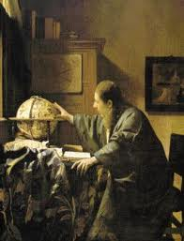
A felvilágosodás kora

Slide 2
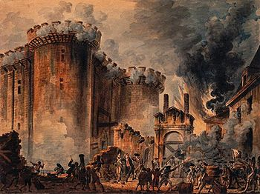
Művelődéstörténeti korszak
(17)-18. század
Kiindulópont:
Franciaország
(a felvilágosodás
eszmerendszere
vezetett a forradalomhoz)

Slide 3
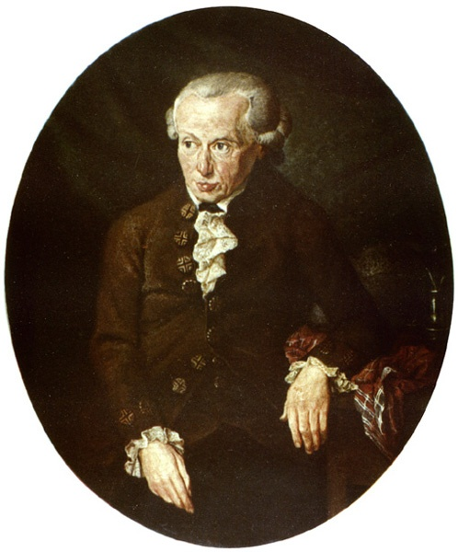
Név: a „sötét középkor” ellentéte
Kant
A babonás, vallásos irracionális gondolkodásmóddal szemben a józan ész és az értelem világosságát hirdette.
(„minden baj gyökere a tudatlanság”)

Slide 4
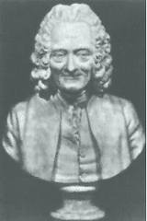
jellemzői
Egyház- és vallásellenesség
a tudományok mindenhatóságát hirdeti
A megtapasztalás, a kísérletek és a logika előtérbe kerülnek (a hittel szemben)
a szabad gondolkodást támogatja
Ideális társadalom megalakításának vágya („szabadság, egyenlőség, testvériség)
A tudományok nagy fejlődésnek indulnak

Slide 5
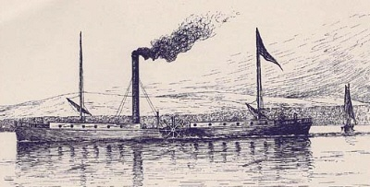
Háttér
- angol polgári forradalom
Ipari termelés fejlődése
Felfedezések (világról való ismeretek bővülése)
Természettudományos felfedezések (Kopernikusz, Kepler, Galilei)

Slide 6
racionalizmus
„észszerűség, észelvűség”
(ratio = ész, értelem)
A racionális gondolkodás segítségével érthetjük meg a világot

Slide 7
Francia Enciklopédia

Slide 8
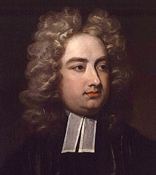
Swift

Slide 9

Defoe

